Slide 1
муниципальное бюджетное учреждение «Центр психолого-педагогической, медицинской и социальной помощи № 9»
ОПЫТ РАБОТЫ МБУ ЦППМИСП №9 ПО ПРОФИЛАКТИКЕ СУИЦИДАЛЬНОГО ПОВЕДЕНИЯ ДЕТЕЙ И ПОДРОСТКОВ В ЦЕНТРАЛЬНОМ РАЙОНЕ
Яковлева Галина Сергеевна, заместитель директора МБУ ЦППМиСП № 9

Slide 2
Личность ребёнка
Досуг
Семья
Образовательное учреждение

Slide 3
Суицидальное поведение – аутоагрессивное поведение, проявляющееся в виде фантазий, мыслей, представлений или действий, направленных на самоповреждение или самоуничтожение и по крайней мере в минимальной степени мотивируемых явными или скрытыми интенциями к смерти.
Самоповреждающее поведение – это нанесение себе повреждений с целью справиться с тяжелыми переживаниями, болезненными воспоминаниями, ситуациями, которые трудно пережить, и невозможностью контролировать свою жизнь.
Склонность к сиуцидальному риску - это вероятность самоубийства, которую рассчитывают на основе клинической оценки болезненного состояния пациента или получают с помощью специального тестирования, позволяющего определить готовность человека к совершению суицидальных действий.

Slide 4
Модель организации профилактики саморазрушающего поведения
Первый уровень – первичная (общая) профилактика
Цель общей профилактики – создание и поддержание благоприятного психологического климата в образовательной организации.
Её миссия – ослабление и устранение социальных и психологических предпосылок, способствующих формированию саморазрушающего поведения и суицидогенной обстановки в коллективах. Общая профилактика должна проводиться со всеми детьми без исключения.

Slide 5
Второй уровень – вторичная профилактика
Осуществляется образовательной организацией с учащимися, находящимися в трудной жизненной ситуации и высказывающими саморазрушающие (суицидальные) намерения. Данная работа проводится при обязательном тесном межведомственном взаимодействии с соответствующими структурами (медицинскими учреждениями, органами опеки и попечительства, комиссией по делам несовершеннолетних, участковыми, общественными объединениями и др.).
Цель – выявление и сопровождение детей, нуждающихся в дополнительном психолого-педагогическом контроле, с целью предупреждения саморазрушающего поведения.

Slide 6
Третий уровень – третичная профилактика (реабилитация)
Цель – снижение последствий и уменьшение вероятности дальнейших случаев саморазрушения, социальная и психологическая реабилитация суицидентов, наркозависимых. На этом профилактическом уровне осуществляется работа с детьми или подростками, совершившими попытку суицида.

Slide 7
Согласно Федерального Закона «Об образовании» 273 от 29.12.2013 г. и Письму МО России от 10.02.2015 № ВК- 268/07 «О совершенствовании деятельности центров психолого-педагогической, медицинской и социальной помощи» педагоги-психологи Центра осуществляют деятельность на всех трех уровнях профилактики суицидального поведения.

Slide 8
Первичная профилактика саморазрушающего поведения
Групповые консультации, направленные на повышение родительской грамотности по вопросам детско-родительских отношений
- Групповые занятия с элементами тренинга с детьми и подростками с целью развития их жизнестойкости

Slide 9
Групповые занятия с элементами тренинга с детьми и подростками с целью развития их жизнестойкости
№ п/п | Тема | ОО | Количество человек | Даты
1. | Групповая консультация для обучающихся «Техники самообладания» | МБОУ СШ №155 | 63 чел. | 29.11.2023г.
2. | Групповая консультация «Учимся общаться» | МБОУ СШ №155 | 58 чел. | 22.11.2023г.
3. | Групповая консультация для обучающихся «Ответственный выбор: как и когда говорить «нет» | МБОУ СШ №155 | 62 чел | 29.01.2024 г.
 |  | МБОУ СОШ №27 | 35 чел. | 26.02.2024г.
4. | Групповая консультация для обучающихся «Секреты манипуляций: как обрести личную устойчивость» | МБОУ СШ №155 | 15 чел. | 26.02.2024г.
 |  | МБОУ СОШ №27 | 25 чел. | 04.03.2024г.
5. | Групповая консультация для обучающихся «Навыки совладания со стрессом» | МБОУ СОШ №27 | 25 чел. | 04.03.2024г.
 |  | МБОУСШ №155 | 58 чел. | 11.03.2024г.
6. | Групповая консультация для обучающихся «Право быть другим» | МБОУ СОШ №51 | 21 чел. | 22.04.2024г.
ИТОГО |  |  | 362 чел.

Slide 10
Вторичная и третичная профилактика саморазрушающего поведения
В течение года в Центре оказана адресная психологическая помощь 34 подросткам, обратившимся со сложностями эмоционального и поведенческого характера. Из них 4 подростка с высоким суицидальным риском.

Slide 11
Причины эмоциональных и поведенческих отклонений:
Сложности детско-родительских отношений;
Острое протекание подросткового кризиса (нарушение в ценностно-смысловой сфере, эмоциональной сфере);
Нарушения эмоциональной идентификации.

Slide 12
Психологический клуб для родителей «Школа понимания» (2019-2024 гг)
Цель: содействие в развитии внутрисемейного взаимопонимания, культуры детско-родительских отношений.
Задачи:
Повысить уровень понимания родителями особенностей и закономерностей развития ребенка, определяющих успешность прохождения кризисного периода;
Обучать родителей навыкам эффективного взаимодействия с детьми через развитие у них способности к эмпатии и рефлексии собственных эмоциональных состояний;
Способствовать усвоению навыков диалогического общения и конструктивного сотрудничества с ребенком (кооперации).

Slide 13
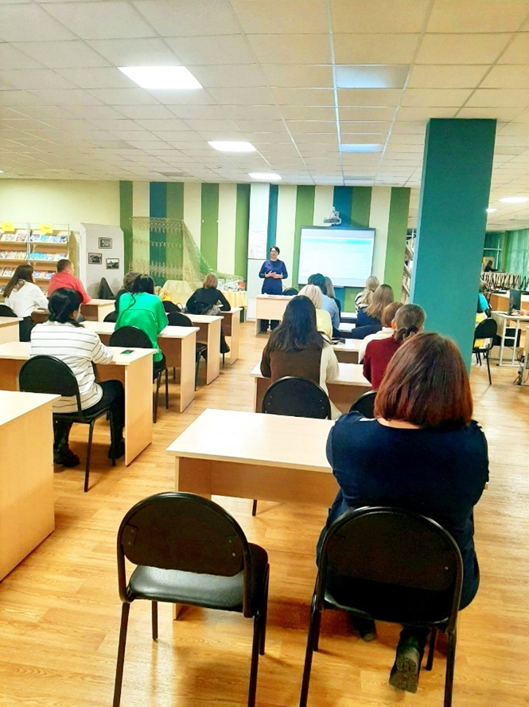
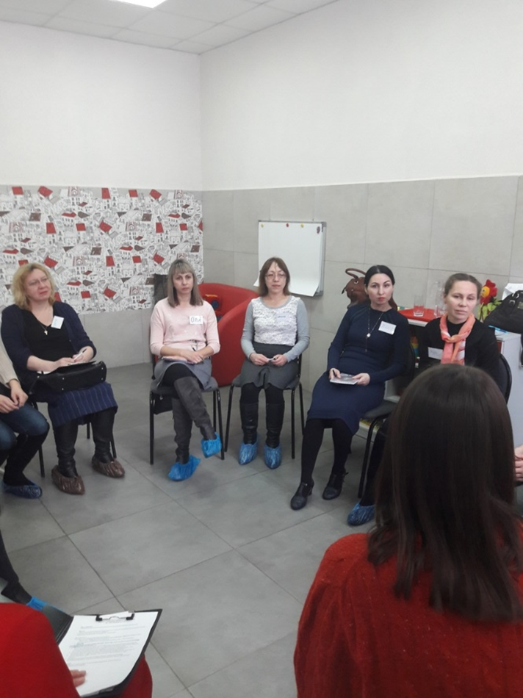
Тематика встреч:
Эволюция родительства. Роль отца и матери в воспитании детей;
Философия родительства. Приоритеты воспитания;
Механика конфликта: правила безопасности;
Родительская любовь: как ребёнок её воспринимает? Пять «языков любви»;
В нашей семье - подросток. Сложности подросткового возраста;
Подросток: барьеры общения;
Истинные потребности подростка;
Индивидуальность ребёнка: понять и поддержать;
Стратегии взаимодействия с учетом характера ребенка;
Всё, что нужно знать о суициде;
Кнут и пряник: основы ненасильственного общения.

Slide 14
Городской психологический марафон «PRO безопасность детей» (11 марта 2022 г.) Городской психологический марафон «PRO family» (15 ноября 2022г.) Городской психологический марафон «СТОП стресс!» (15 ноября 2023г.)

Slide 15
Ар-терапия в работе с детьми, имеющими суицидальный риск
Арт-техника «Человек под дождем»

Slide 16
Арт-техника «Цветок»

Slide 17
Арт-техника «Человек под дождем»

Slide 18
После
Эбру-терапия
До

Slide 19
После

Slide 20
Предложения по совершенствованию направления профилактики суицидального поведения среди детей и подростков в Центральном районе:
Разработка, апробация и внедрение ежегодного мониторинга психологического благополучия детей и подростков образовательных учреждений, направленного на выявление детей группы риска с целью организации своевременной работы по коррекции негативного фона процесса самоопределения подростка. Мониторинг призван оценить степень психологического состояния детей, наличие признаков сложных эмоциональных состояний, отношение к построению личного жизненного сценария, направленность мотивов и действий в поведении.
Ежегодная организация семинаров для педагогов и родительских собраний в образовательных учреждениях по результатам мониторинга психологического состояния детей.
Организация цикла методических семинаров для педагогов-психологов Центрального района с целью программ коррекции личностных нарушений и профилактики девиантных форм поведения подростков на основе данных мониторингового исследования.

Slide 21
Спасибо за внимание!

